Slide 1
危化测试仪
组装及安装说明

Slide 2
版本信息及说明
硬件版本：
危化传感器： RiskChemi_Sensor_V2.04M1 适用于常规安装方式
危化传感器： RiskChemi_Sensor_V2.04M2 仅适用于产品背面紧贴大面积金属物体（如投币箱）的情形
危化显示器： RiskChemi_Monitor_V1.04M1
软件版本：
危化传感器：
危化显示器：

Slide 3
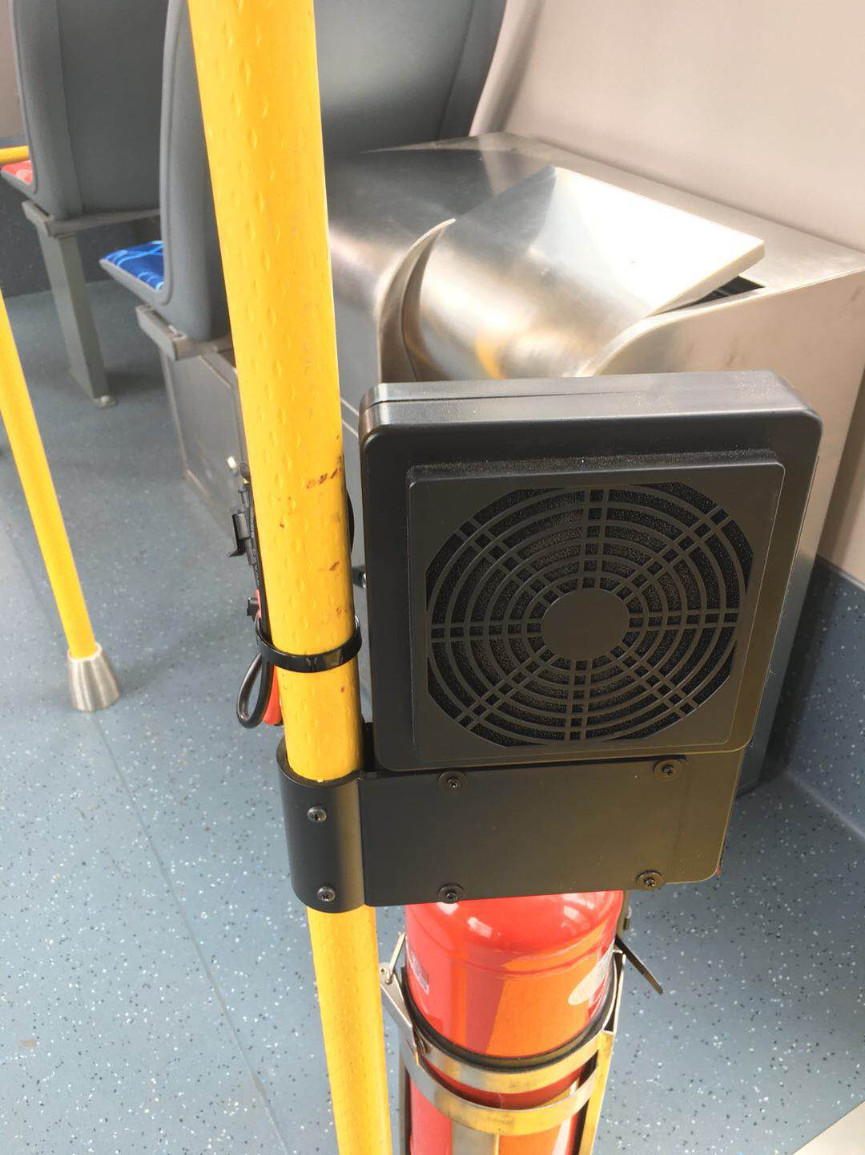
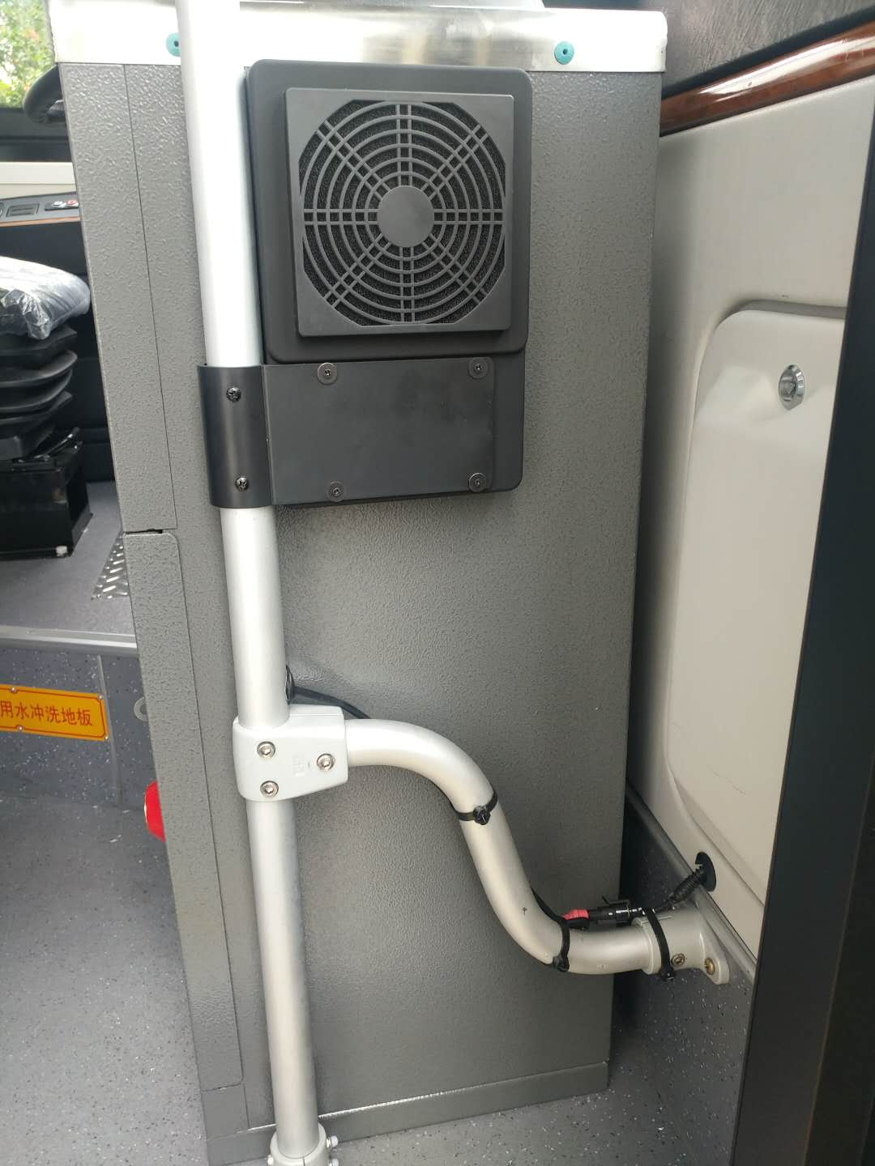
版本信息及说明
两种危化传感器版本分别对应安装方式如下：
RiskChemi_Sensor_V2.04M1
安装要求：
设备正反面1cm以内无大面积金属物体
RiskChemi_Sensor_V2.04M2
安装要求：
设备反面0~1cm以内有大面积的金属物体

Slide 4
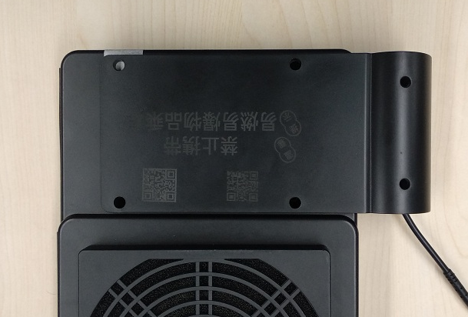
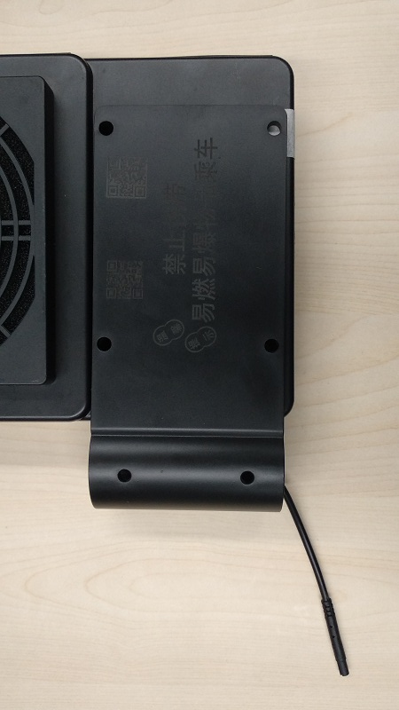
组装说明
危化传感器：
电源线出线方式：任意

Slide 5
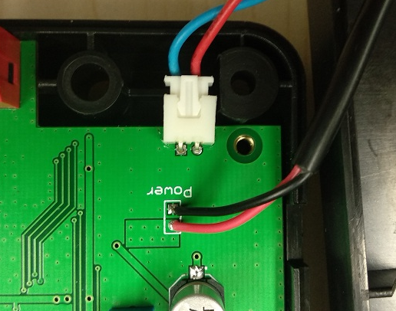
组装说明
危化传感器：
电源线及风扇电源线焊接
红线接正极，对应PCB上圆形的焊盘；
黑线或蓝线接地，对应PCB上方形的焊盘；

Slide 6
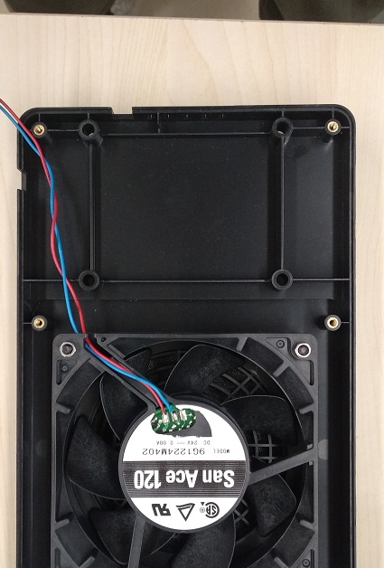
组装说明
危化传感器：
风扇电源线的长度
接头
线缆
线芯
194~197mm
* 最长不超过197mm
PCB
风扇电源线出线口在距离PCB最近的一侧

Slide 7
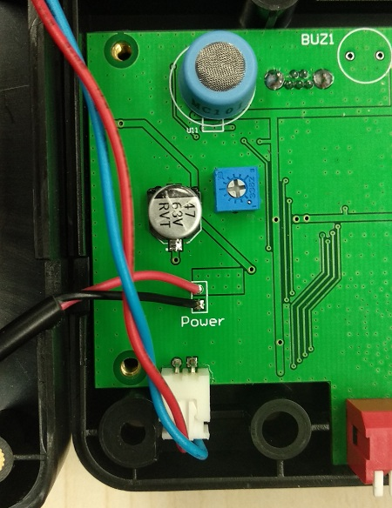
组装说明
危化传感器：
风扇电源线的位置
风扇电源线连接到PCB并组装后不超过图中黄线的位置
22mm

Slide 8
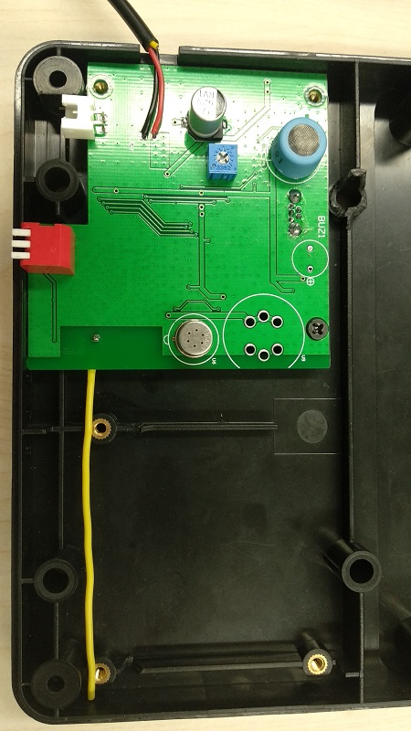
组装说明
危化传感器：
天线的位置
该长度直接决定天线的工作频率，需要严格控制
* 82mm
PCB
厚度1mm
后续可以利用此处的两个螺钉孔，使用尼龙或塑料材质的螺钉将天线固定
PCB背面露出长度不超过1.5mm

Slide 9
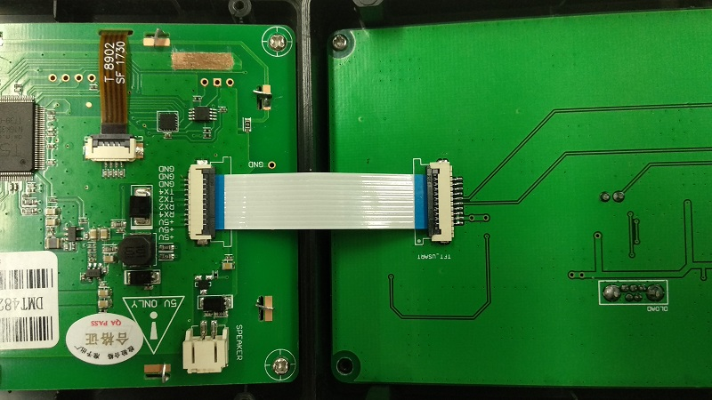
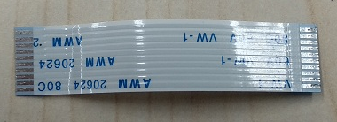
组装说明
危化显示器：
排线的长度为5cm；
两端的金手指位于同一侧；

